Slide 1



Java
Đinh Doãn Phú

Slide 2

01
Lập Trình Hướng Đối Tượng Là Gì?
Biến Và Các Kiểu Dữ Liệu Cơ Bản
02
NỘI DUNG
Access Modifier (Phạm Vi Truy Cập)
03
04
Các Toán Tử Cơ Bản
05
Phép Gán, So Sánh Trong Java

Slide 3
Tổng quan Java
01
Lập Trình Hướng Đối Tượng Là Gì?
Lập trình hướng đối tượng (OOP) là một kỹ thuật lập trình cho phép lập trình viên tạo ra các đối tượng trong code trừu tượng hóa các đối tượng.
Đối tượng là những sự vật, sự việc mà nó có những tính chất, đặc tính, hành động giống nhau và ta gom góp lại thành đối tượng giống trong thực tế cuộc sống.

Slide 4
Tổng quan Java
01
Lập Trình Hướng Đối Tượng Là Gì?
Khi lập trình OOP, chúng ta sẽ định nghĩa các lớp (class) để gom (mô hình) các đối tượng thực tế.
Một đối tượng bao gồm 2 thông tin: Thuộc tính(Attribute) và Phương thức(Method).

Slide 5
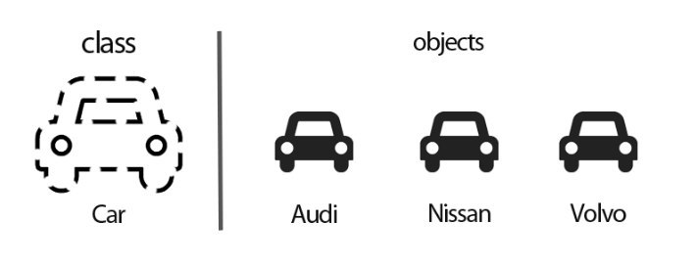
Tổng quan Java
01
Lập Trình Hướng Đối Tượng Là Gì?
Sự khác nhau giữa class(Lớp) và object(Đối tượng)

Slide 6
Tổng quan Java
01
Ví dụ

Slide 7
02
Biến (Variable) / Hằng (Constants)
Biến là gì?
Một biến của Java là tên gọi của một vùng nhớ bên trong máy tính dùng để lưu trữ giá trị mà chương trình của chúng ta có thể tương tác được
Thành phần:
Tên Biến
Kiểu dữ liệu
Giá trị
Cú pháp khai báo biến:
KiểuDữLiệu tênBiến = (giá trị của biến…)
<Hoặc> KiểuDữLiệu tênBiến = tênBiếnKhác(Chỉ khi cùng kiểu)
<Hoặc> KiểuDữLiệu tênBiến1, tênBiến2, tênBiến3,…(chỉ khi cùng kiểu dữ liệu).

Slide 8
02
Biến (Variable) / Hằng (Constants)
2. Quy tắc khai báo biến:
Chỉ được bắt đầu bằng một ký tự(chữ), hoặc một dấu gạch dưới(_), hoặc một ký tự dollar($)
Tên biến KHÔNG được chứa khoảng trắng
Bắt đầu từ ký tự thứ hai, có thể dùng ký tự(chữ), dấu gạch dưới(_), hoặc ký tự dollar($)
KHÔNG được trùng với các từ khóa
Có phân biệt chữ hoa và chữ thường

Slide 9
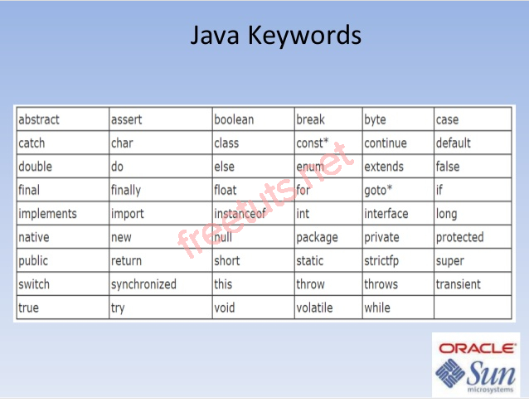
02
Biến (Variable) / Hằng (Constants)

Slide 10
02
Biến (Variable) / Hằng (Constants)
- Các loại biến trong Java (2 loại):
Biến tham trị: Kiểu này dành cho các biến, tham số khai báo kiểu dữ liệu cơ bản nguyên thủy gồm: byte, short, int, long, float, double, boolean, char
Biến tham chiếu (Reference Type): Lưu trữ giá trị của các đối tượng. VD: Person objPerson = new Person(); objPerson là biến tham chiếu đến đối tượng Person

Slide 11
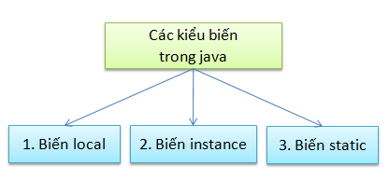
02
Biến (Variable) / Hằng (Constants)
- Các kiểu biến trong Java (3 kiểu):

Slide 12
02
Biến (Variable) / Hằng (Constants)
Biến Local (Biến địa phương)
Biến local được khai báo trong các phương thức, hàm contructor hoặc trong các block.
Bị phá hủy khi kết thúc các phương thức, contructor và block.
Không được sử dụng "access modifier" khi khai báo biến local.
Cần khởi tạo giá trị mặc định cho biến local trước khi có thể sử dụng.

Slide 13
02
Biến (Variable) / Hằng (Constants)
Biến Instance (Biến toàn cục)
Biến instance được khai báo trong một lớp(class), bên ngoài các phương thức, constructor và các block.
Phạm vi sử dụng trong toàn bộ class đó
Được phép sử dụng "access modifier" khi khai báo biến instance, mặc định là "default".
Không cần khởi tạo giá trị trước khi sử dụng.
Gọi nó trực tiếp bằng tên khi sử dụng ở khắp nơi bên trong class đó.

Slide 14
02
Biến (Variable) / Hằng (Constants)
Biến Static (Biến tĩnh)
Biến static được khai báo trong một class với từ khóa "static", phía bên ngoài các phương thức, constructor và block.
Biến static được tạo khi chương trình bắt đầu chạy và chỉ bị phá hủy khi chương trình dừng.
Biến static được truy cập thông qua tên của class chứa nó, với cú pháp: TenClass.tenBienStatic.
Phương thức sử dụng biến static bằng cách gọi tên của nó khi phương thức đó cũng là "static".

Slide 15
02
Ví dụ
Bài tập về biến:
Tạo 5 biến với các kiểu dữ liệu bất kì
Tạo 3 biến toàn cục
Tạo 3 biến cục bộ
Tạo 3 biến static
Tất cả theo quy tắt đặt tên biến
Sử dụng biến để viết chương trình tính tổng/hiệu/tích/thương 2 số nguyên

Slide 16
02
Biến (Variable) / Hằng (Constants)
Hằng?
Là Biến nhưng không thay đổi giá trị
Đặt tên bằng ký tự in hoa và dấu `_`
Static Variable (Biến tĩnh)

Slide 17
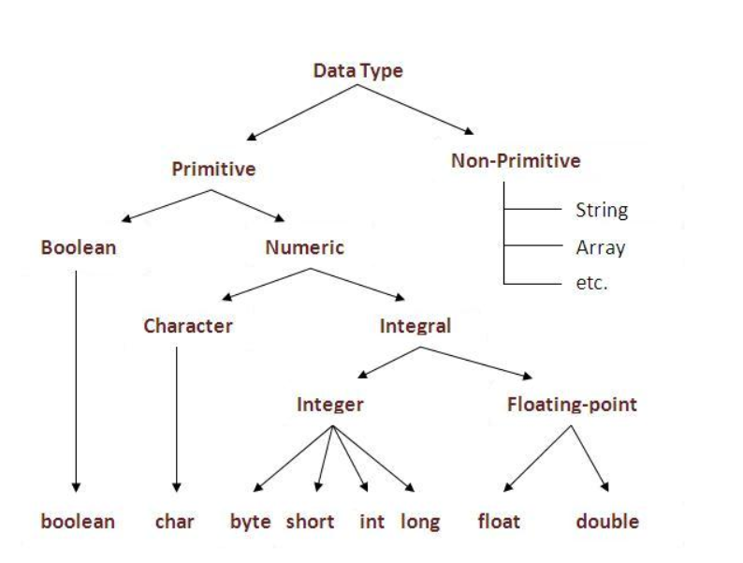
02
Các Kiểu Dữ Liệu Cơ Bản Trong Java

Slide 18
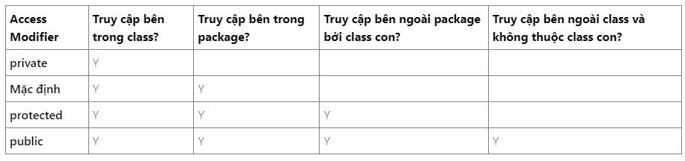
03
Access Modifier (Phạm Vi Truy Cập)

Slide 19
03
Ví dụ

Slide 20
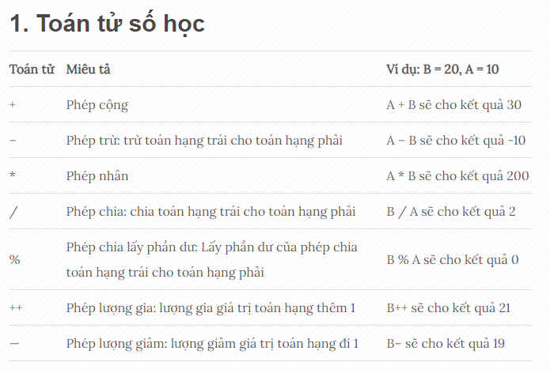
04
Các Toán Tử Cơ Bản

Slide 21
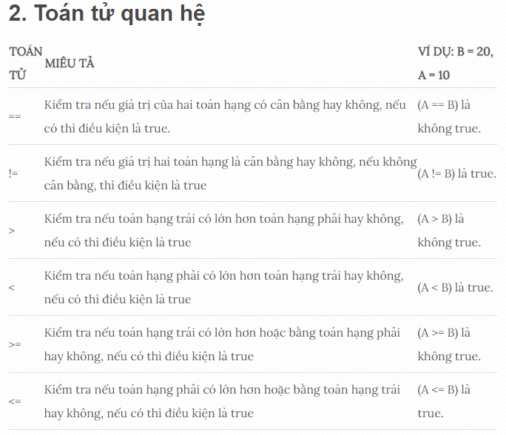
04
Các Toán Tử Cơ Bản

Slide 22
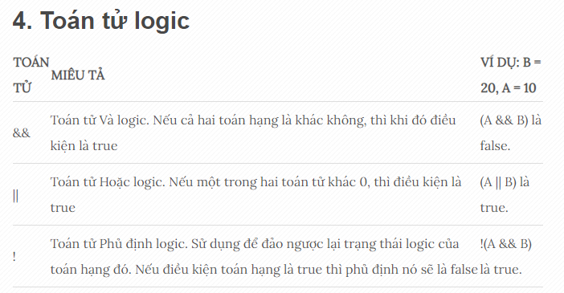
04
Các Toán Tử Cơ Bản

Slide 23
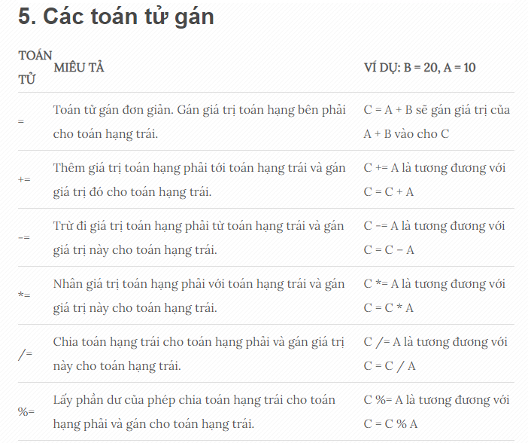
04
Các Toán Tử Cơ Bản

Slide 24
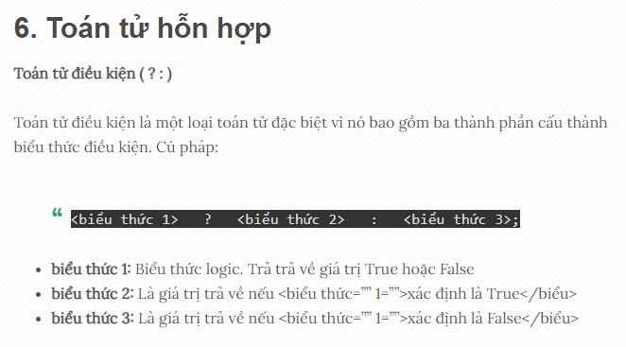
04
Các Toán Tử Cơ Bản

Slide 25
04
Các Toán Tử Cơ Bản
Thực hành sử dụng toán tử:
Nhập từ bàn phím số nguyên viết chương trình kiểm tra số chẵn, lẻ
Nhập 2 số a và b, Giải phương trình bậc 1
Nhập 3 cạnh tam giác, kiểm tra là tam giác hợp lệ hay không?

Slide 26

Tổng quan Java

